Slide 1
Inteligentná domácnosť
Matej Skyčák
Tomáš Socha
2021/2022

Slide 2
Prostredie
Skutočné
Čiastočne dynamické
Efektívne úplná pozorovateľnosť
Sekvenčné
Stochastické

Slide 3
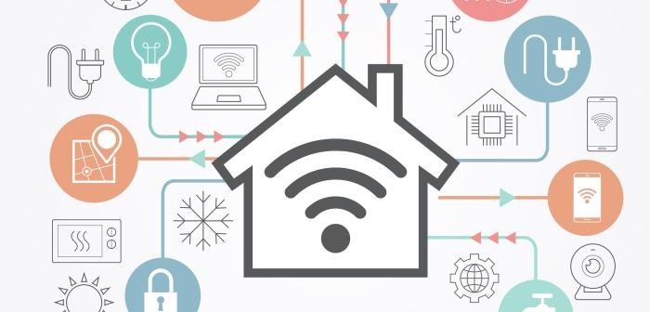
Inteligentný znalostný konateľ
Systém, ktorý sa stará o správu vykurovania, vetrania a osvetlenia
Zníženie nákladov
Zvýšenie komfortu

Slide 4
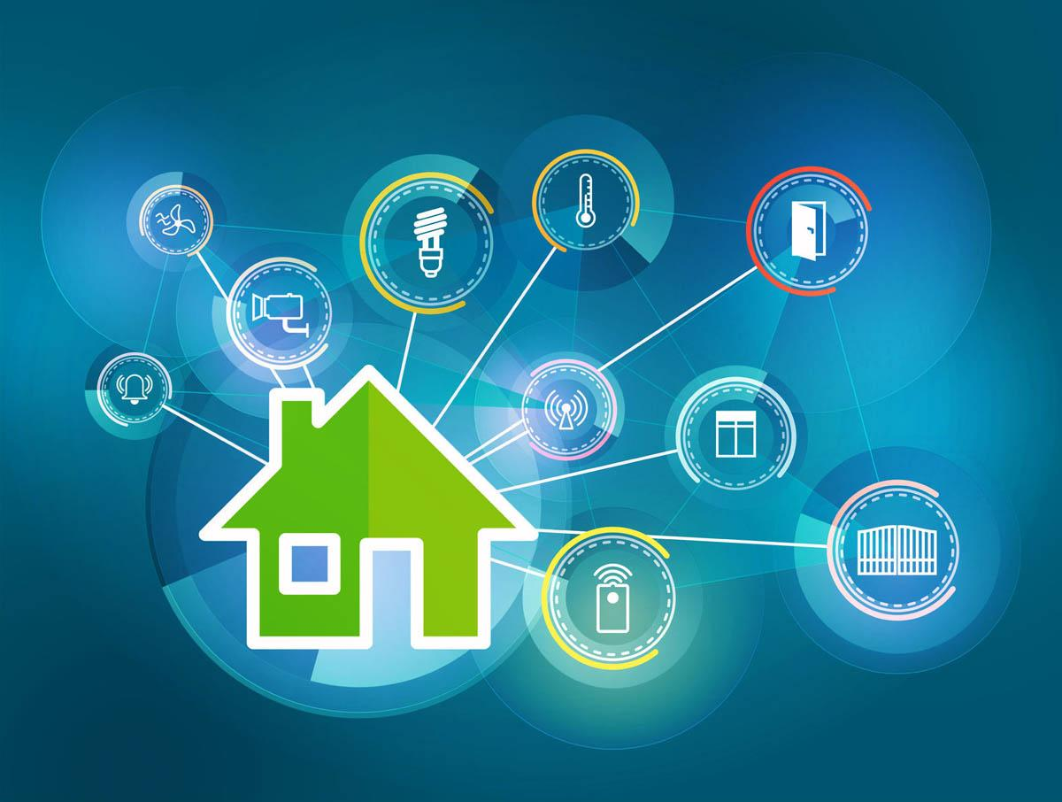
Senzory a vnemy
Teplomer - vnútorná a vonkajšia teplota
Vlhkomer - vlhkosť vzduchu
Senzor pohybu - detekcia pohybu
Svetelné senzory - vnímanie osvetlenia
Senzory na oknách - stav okien, roliet

Slide 5
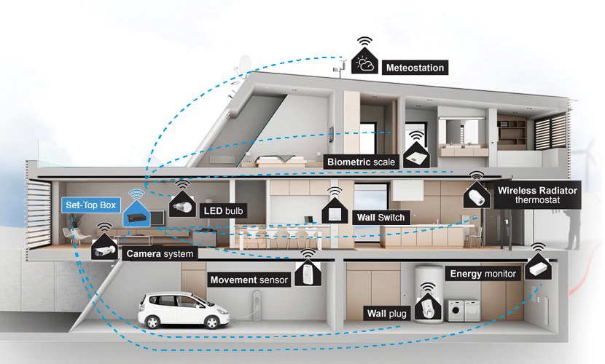
Akcie
Vyťahovanie a zaťahovanie roliet
Zmena intenzity osvetlenia
Vypínanie a zapínanie ústredného kúrenia
Otváranie a zatváranie okien
Polievanie kvetov
Kŕmenie domácich zvierat
Napojenie auta na nabíjanie
Ohrev vody

Slide 6
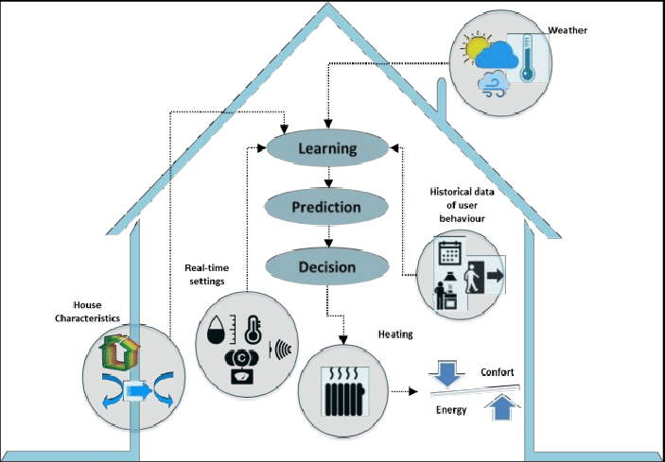
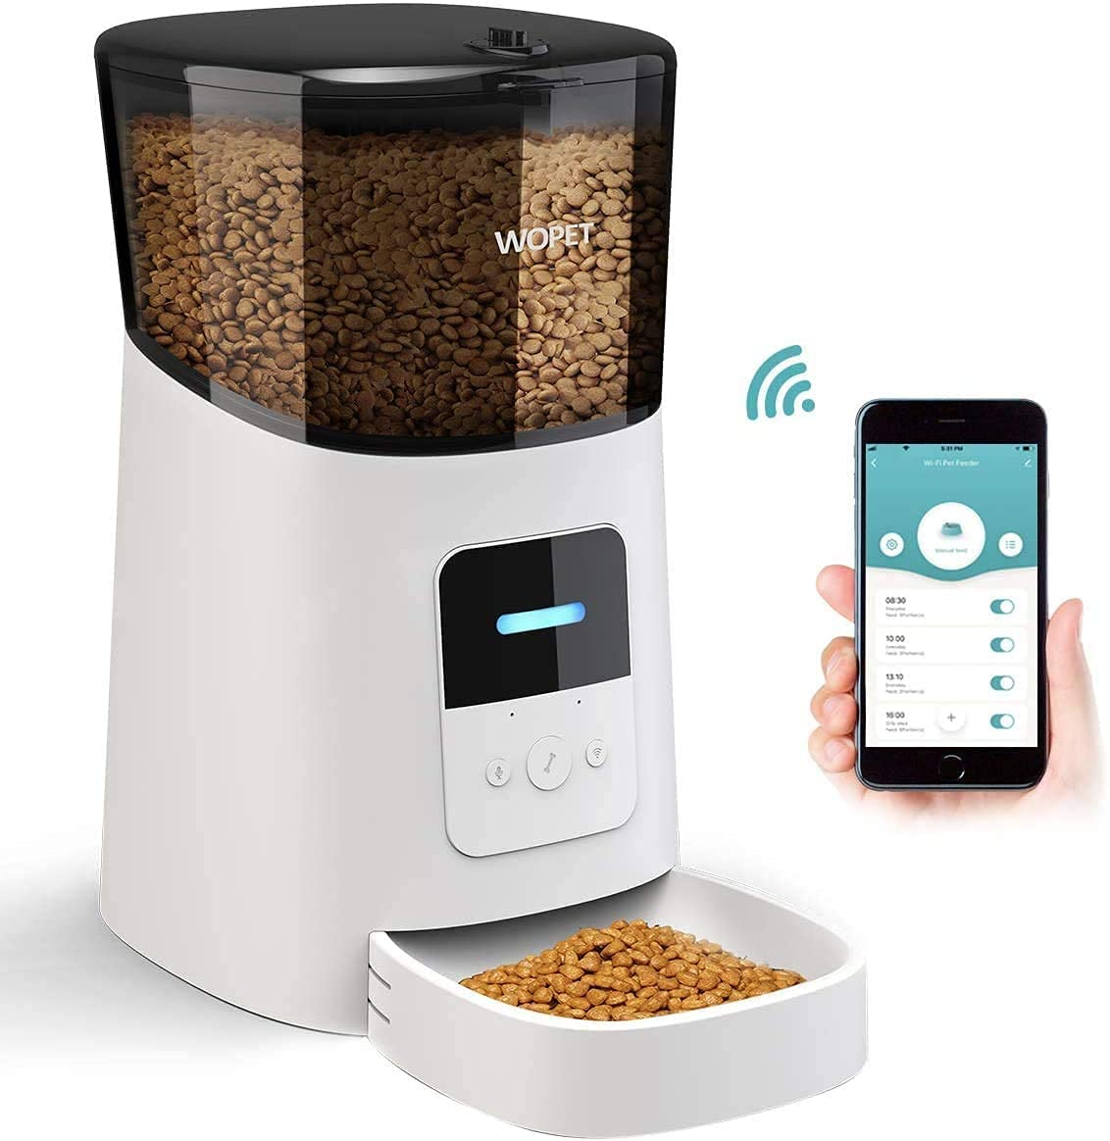
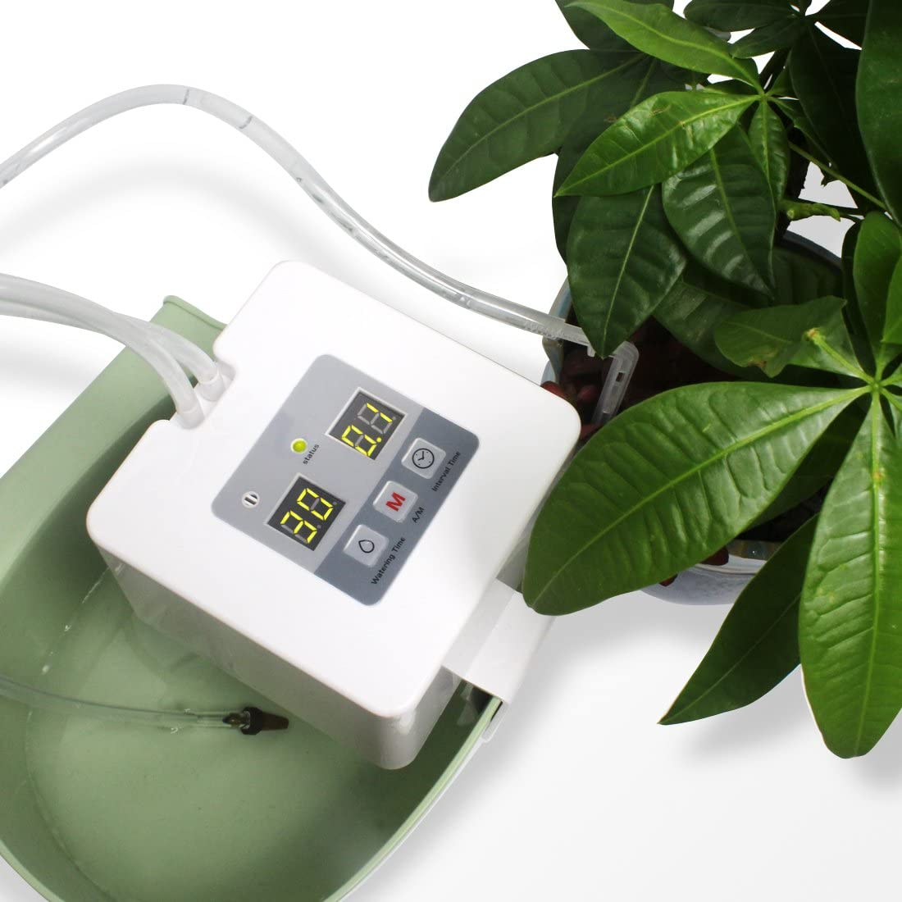
Znalosti
Spravovanie teploty vzduchu
Okná, rolety, klimatizácia,
Plánovanie
Pravidelne opakujúce sa činnosti
Polievanie kvetov
Kŕmenie zvierat

Slide 7
Zhodnotenie
Budúcnosť v efektívnom využívaní energií
Prvotná investícia
Komplikovaná inštalácia

Slide 8
Zdroje
https://www.researchgate.net/publication/320083433_Smart_Home_Smart_HEMS_Smart_heating_An_Overview_of_the_Latest_Products_and_Trends
https://www.sciencedirect.com/science/article/pii/S1877050918305994
https://www.ifc.org/wps/wcm/connect/6fc5b622-05cb-4ee9-b720-ab07591ac90e/EMCompass-Note-78-AI-Smart-Homes.pdf?MOD=AJPERES&CVID=n0S3dro

Slide 9
Ďakujeme za pozornosť

